Slide 1
Опыт применения лабораторной информационной системы в практике лечебного учреждения
Шитикова Мария Григорьевна
Врач КЛД (заведующий лабораторией) клинико-диагностической лаборатории
mshytikova@gmail.com
ГУ «Республиканский научно-практический центр детской онкологии, гематологии и иммунологии»
г.Минск, Республика Беларусь
https://oncology.by
Белорусский Центр Первичных Иммунодефицитов
https://immunodeficiency.by
XIII Международной научно-технической конференция «МЕДЭЛЕКТРОНИКА-2022», Минск, 8-9 декабря 2022г.

Slide 2
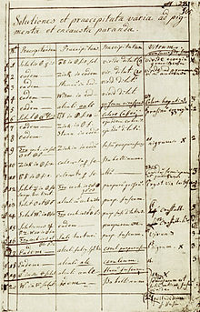
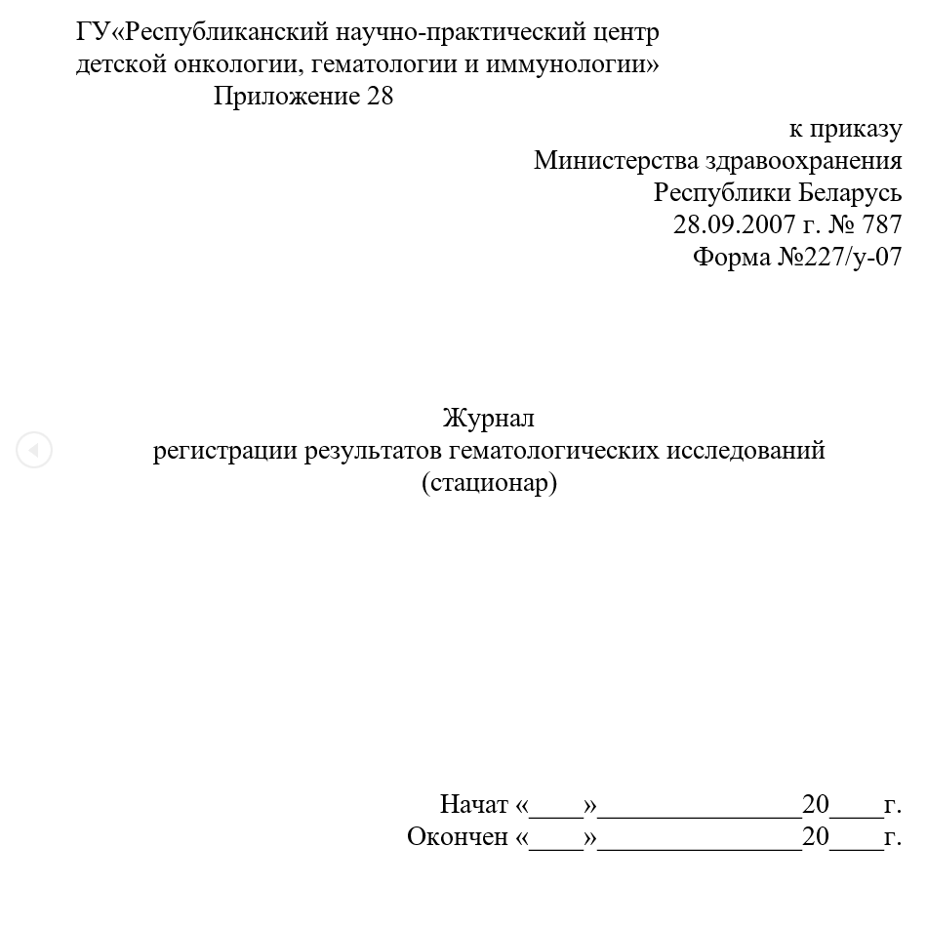
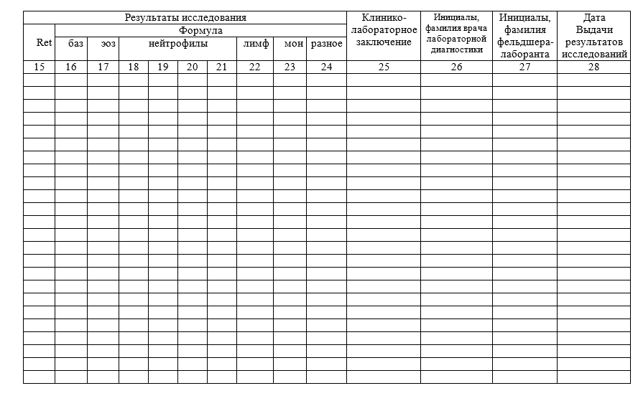
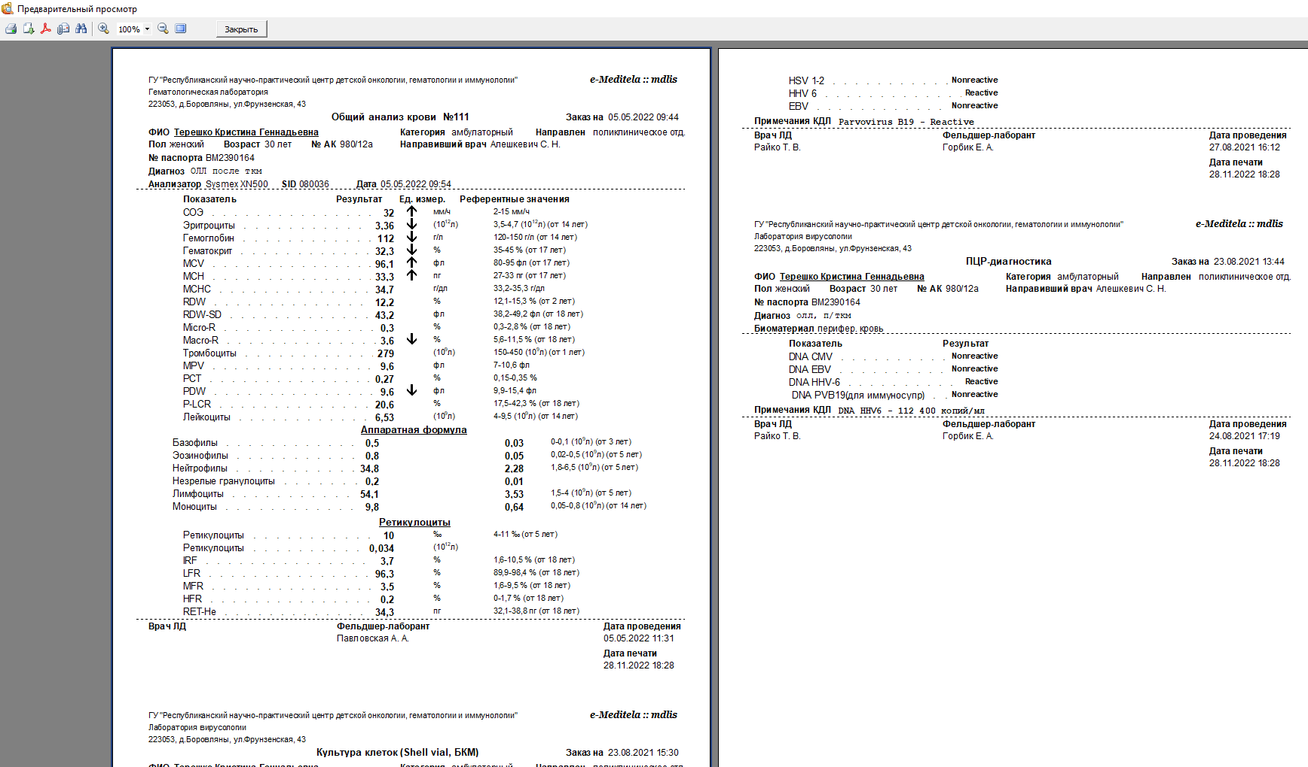
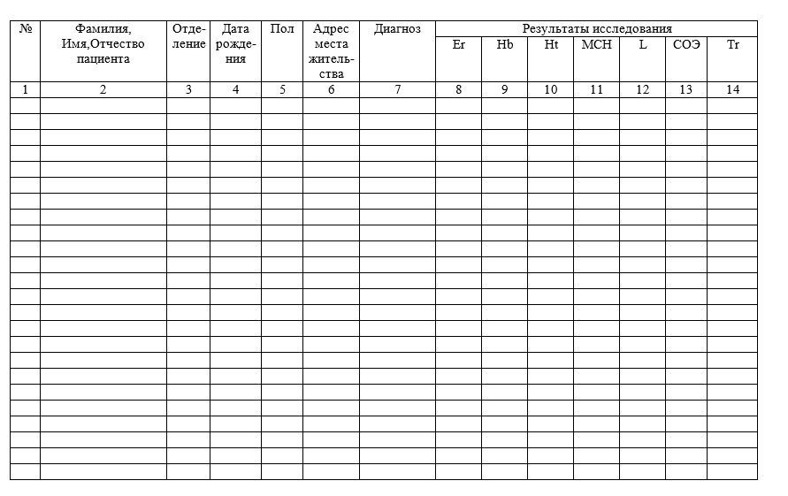
Становление ведения лабораторных документов

Slide 3
*специализированное прикладное программное обеспечение-СППО
Структура автоматизированной информационно-аналитической системы (АИАС)«Клиника»
СППО* «Клинические отделения"
СППО* «Диагностика»
Объединенный институт
проблем информатики
Национальной академии
наук Беларуси
(ОИПИ НАН Беларуси)
СППО* «Лаборатория»

Slide 4
Уровни пользователей АИАС «Клиника»
Системный администратор
(от разработчика ПО)
Системный администратор (сотрудник отдела АСУ РНПЦДОГИ)
Пользователь с расширенными правами (заведующий отделения)
Пользователь с базовым доступом (врач КЛД)
Пользователь с ограниченным доступом (фельдшер-лаборант)

Slide 5
Участие ЛИС в лабораторной деятельности
Преаналитический этап
(создание электронных направлений, формирование штрих-кодов и стикеров)
Аналитический этап
(автоматическая подача информации на анализатор, контроль всех этапов выполнения исследования)
Постаналитический этап
(формирование результата и отчета исследования, отправка в электронную карту пациента, формирование статистики по исследованиям, возможность контролировать динамику результатов, формирование статистической отчетности работы лаборатории)

Slide 6
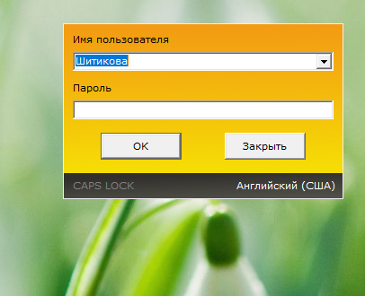
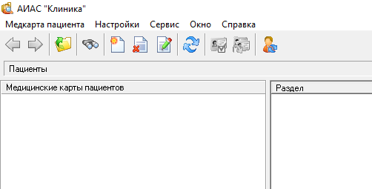
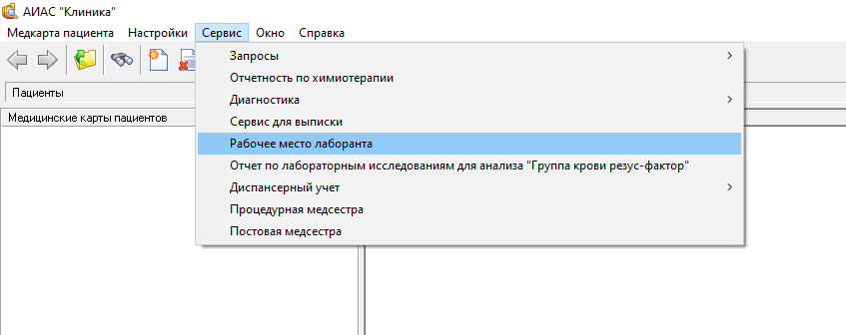
Вход в систему

Slide 10
Цветовые обозначения статуса исследования:
- белый – создано направление на исследование;
- в красной рамке – срочный анализ (CYTO);
темно-серый – исследование отменено;
светло-серый – нет, биоматериала, повторить забор;
желтый – биоматериал в работе;
голубой – исследование проведено;
синий – результаты исследования распечатаны;
светло-зеленый – биоматериал отправлен на анализатор;
зеленый - биоматериал принят анализатором;
в зеленой рамке – результат исследования передан с анализатора;
темно-зеленый - результат исследования получен с анализатора;
красный – биоматериал не принят анализатором.

Slide 13
Цветовые обозначения статуса исследования (аналитический этап):
- белый – создано направлени на исследование;
- в красной рамке – срочный анализ (CYTO);
темно-серый – исследование отменено;
светло-серый – нет, биоматериала, повторить забор;
желтый – биоматериал в работе;
голубой – исследование проведено;
синий – результаты исследования распечатаны;
светло-зеленый – биоматериал отправлен на анализатор;
зеленый - биоматериал принят анализатором;
в зеленой рамке – результат исследования передан с анализатора;
темно-зеленый - результат исследования получен с анализатора;
красный – биоматериал не принят анализатором;

Slide 22
Вариант формирования отчетов

Slide 23
Заключение
ЛИС позволяет:
Автоматизировать внутренний и внешний контроли качества;
Минимизировать ошибки на преаналитическом этапе за счет технологии штрих-кодирования образцов, использования единой идентификационной базы и многоуровневого контроля выдачи результатов;
Оптимизировать работу персонала и аналитического оборудования;
Улучшить аналитику адекватности выполняемого спектра исследований;
Сократить сроки получения результатов лечащим врачом и тем самым увеличить скорость принятия решения по адекватной терапии или ее коррекции;
Упростить ведение статистической и отчетной документации в лаборатории и другое…

Slide 24
Спасибо за внимание!
Шитикова Мария Григорьевна
Врач КЛД (заведующий лабораторией) клинико-диагностической лаборатории
+375172871054
mshytikova@gmail.com

